Slide 1
Identificazione dei modelli e analisi dei dati
ANSALDI JACOPO
DI CECCA RITA
KOTHUWA GAMAGE STEFANO
NICHETTI MATTIA

Slide 2
OBIETTIVO
Stimare il rendimento termico di un Chiller tramite il coefficiente di prestazione, a partire dai dati forniti di TEMPERATURA e CALORE rimosso durante il processo di raffreddamento.

Slide 3
I dati
Il numero dei dati totali è di 768. Il dataset viene suddiviso in:
- TRAINING SET 70%
- VALIDATION SET 30%

Slide 4
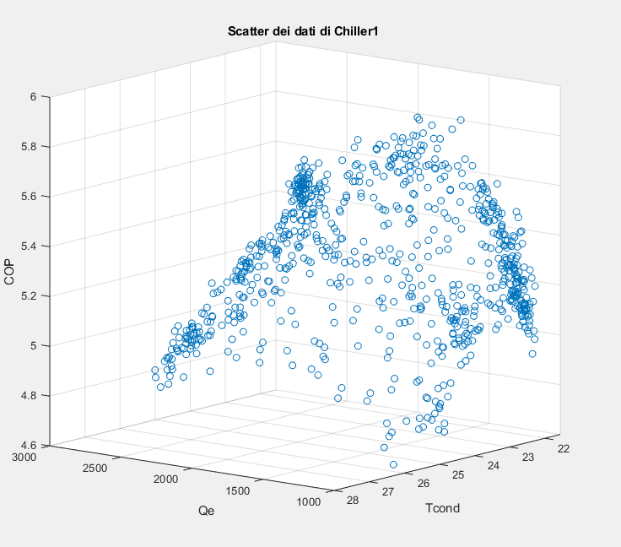
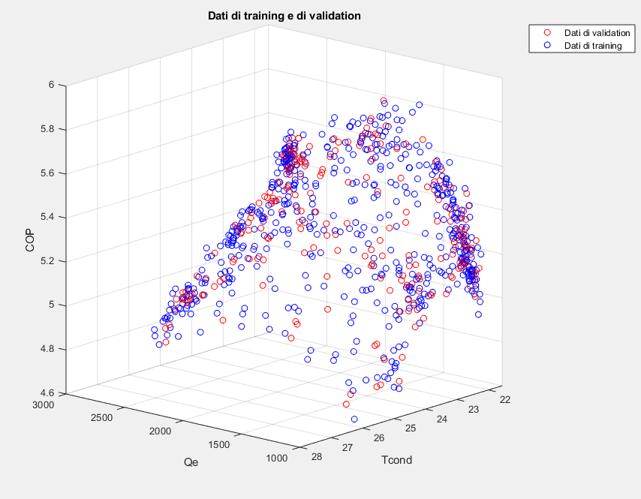
I dati

Slide 5
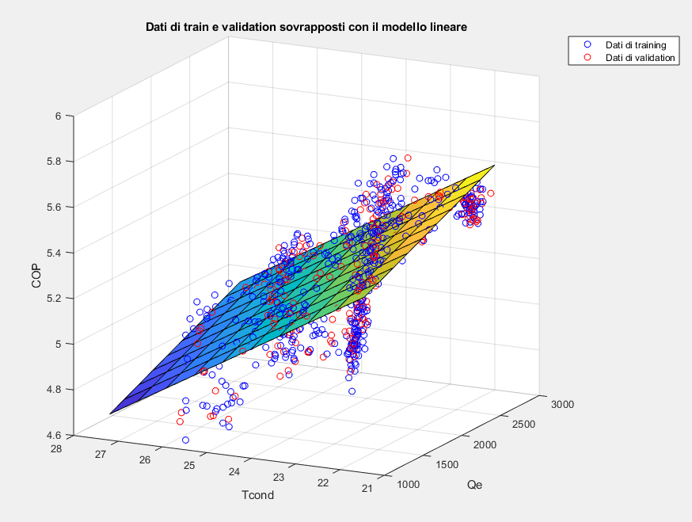
MODELLO POLINOMIALE LINEARE
INDICE | VALORI
AIC | 1,5677
FPE | 4,7958
MDL | 1,6126
RMSE | 0,1425
SSR | 4,6723

Slide 6
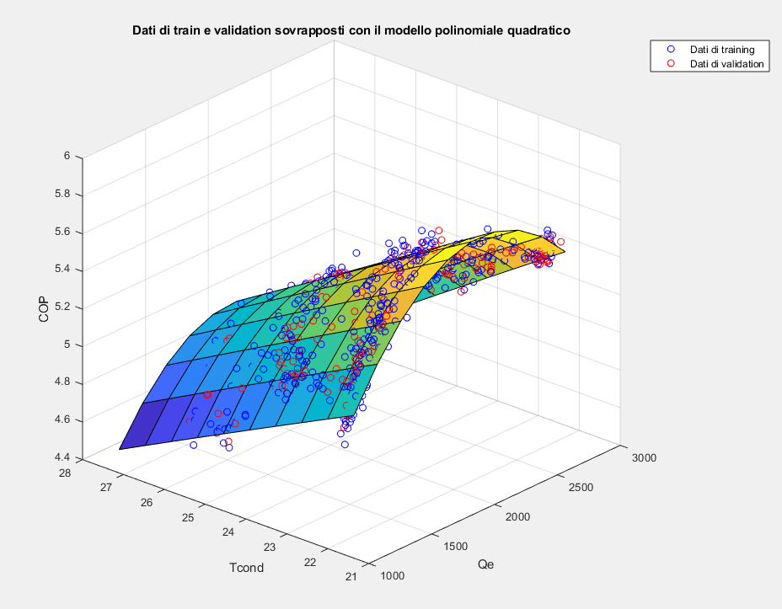
MODELLO POLINOMIALE QUADRATICO
INDICE | VALORI
AIC | 0,4205
FPE | 1,5228
MDL | 0,5102
RMSE | 0,0793
SSR | 1,4453

Slide 7
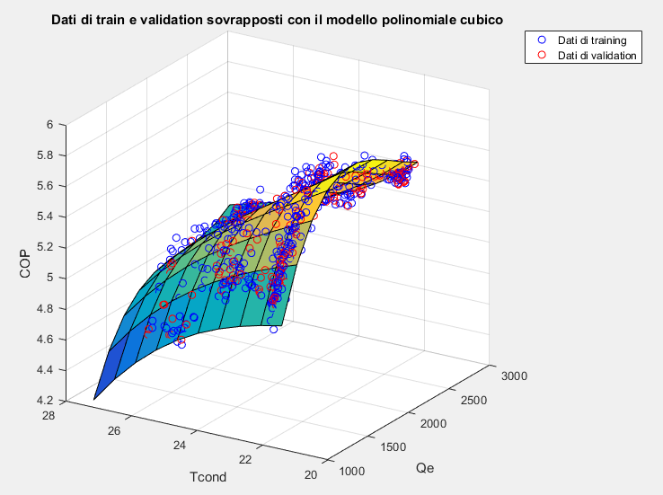
MODELLO POLINOMIALE CUBICO
INDICE | VALORI
AIC | 0,3116
FPE | 1,3657
MDL | 0,4611
RMSE | 0,0738
SSR | 1,2519

Slide 8
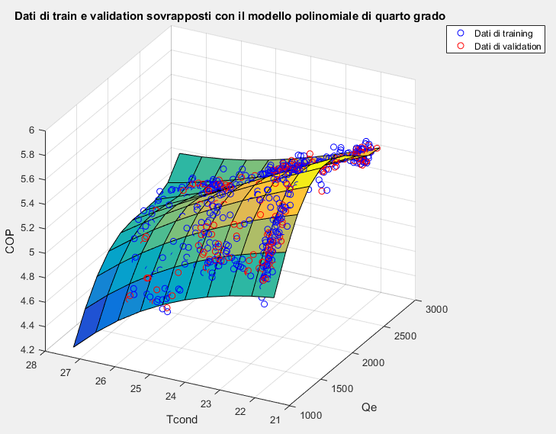
Modello polinomiale di quarto grado
INDICE | VALORI
AIC | 0,3109
FPE | 1,3648
MDL | 0,5351
RMSE | 0,0722
SSR | 1,1977

Slide 9
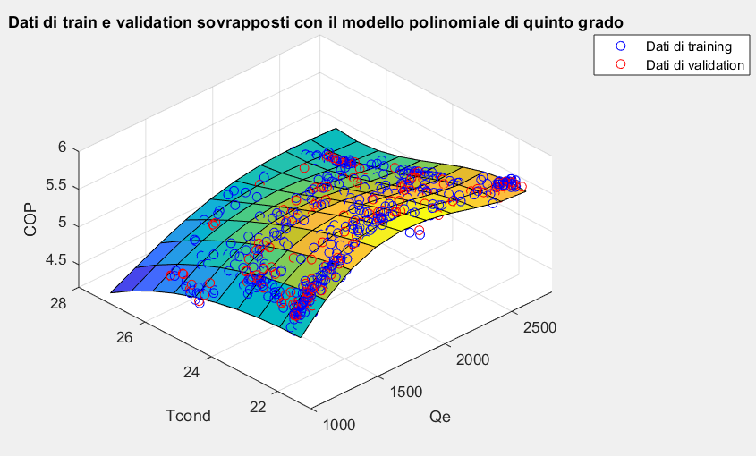
Modello polinomiale di quinto grado
INDICE | VALORI
AIC | 0,3910
FPE | 1,4792
MDL | 0,7049
RMSE | 0,0732
SSR | 1,2317

Slide 10
Confronto tra i modelli
INDICE | LINEARE | QUADRATICO | CUBICO | QUARTO GRADO | QUINTO GRADO
AIC | 1,5677 | 0,4205 | 0,3116 | 0,3109 | 0,3910
FPE | 4,7958 | 1,5228 | 1,3657 | 1,3648 | 1,4792
MDL | 1,6126 | 0,5102 | 0,4611 | 0,5351 | 0,7049
RMSE | 0,1425 | 0,0793 | 0,0738 | 0,0722 | 0,0732
SSR | 4,6723 | 1,4453 | 1,2519 | 1,1977 | 1,2317

Slide 11
Stepwise regression
È un procedimento in cui si cerca il modello migliore all’interno di una classe di modelli. Si seguono i seguenti passaggi:
Dato un modello di partenza, considero a uno a uno i regressori che non fanno parte del modello e verifico se fanno migliorare il modello.
Si studiano i regressori per determinare se la loro rimozione migliora o peggiora il modello. Scelgo quello che mi fa migliorare di più.
Si itera al passaggio 1.

Slide 12
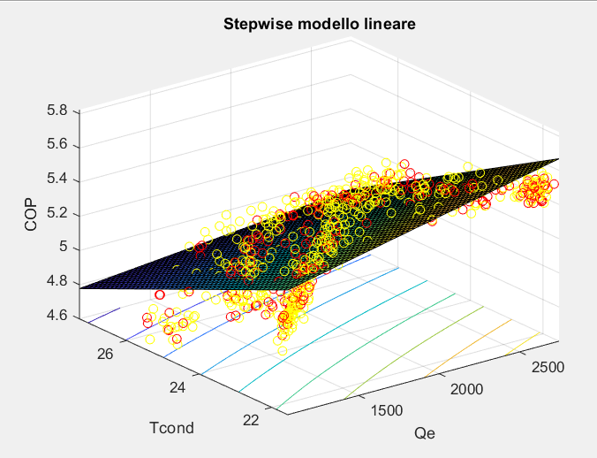
STEPWISE MODELLO LINEARE
INDICE | VALORI
AIC | 1.5914
FPE | 4.9107
MDL | 1.6512
RMSE | 0.1436
SSR | 4.7428

Slide 13
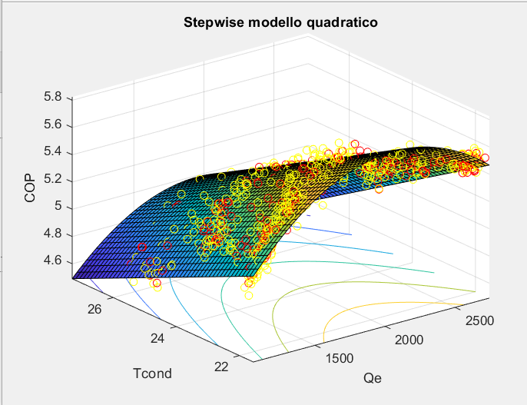
Stepwise modello quadratico
INDICE | VALORI
AIC | 0.4199
FPE | 1.5096
MDL | 0.4866
RMSE | 0.0793
SSR | 1.4454

Slide 14
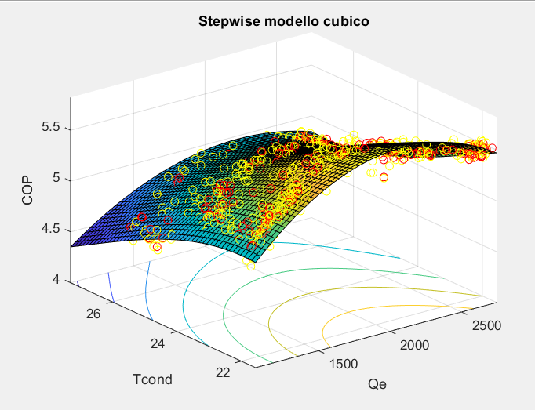
Stepwise modello cubico
INDICE | VALORI
AIC | 0.3603
FPE | 1.4337
MDL | 0.4948
RMSE | 0.0759
SSR | 1.3258

Slide 15
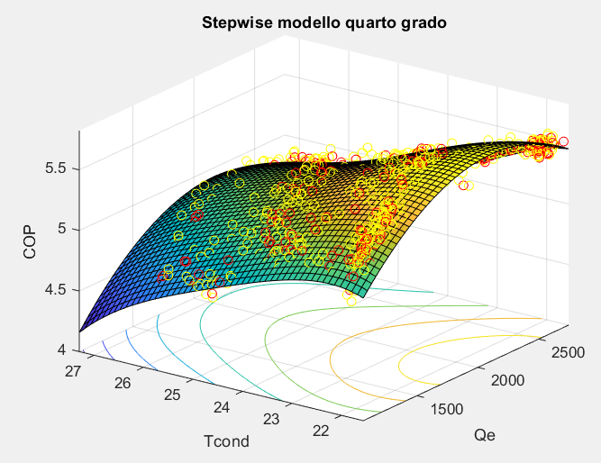
Stepwise modello quarto grado
INDICE | VALORI
AIC | 0.3820
FPE | 1.4653
MDL | 0.5165
RMSE | 0.0768
SSR | 1.3549

Slide 16
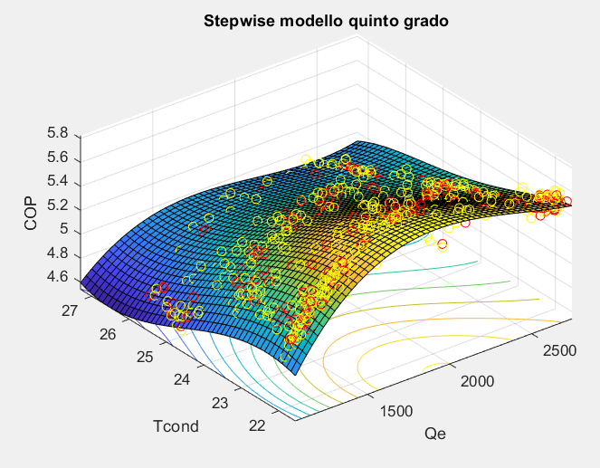
STEPWISE MODELLO QUINTO GRADO
INDICE | VALORI
AIC | 0.3272
FPE | 1.3872
MDL | 0.5066
RMSE | 0.0737
SSR | 1.2496

Slide 17
Stepwise regression
INDICE | LINEARE | QUADRATICO | CUBICO | QUARTO GRADO | QUINTO GRADO
AIC | 1.5914 | 0.4199 | 0.3603 | 0.3820 | 0.3272
FPE | 4.9107 | 1.5096 | 1.4337 | 1.4653 | 1.3872
MDL | 1.6512 | 0.4866 | 0.4948 | 0.5165 | 0.5066
RMSE | 0.1436 | 0.0793 | 0.0759 | 0.0768 | 0.0737
SSR | 4.7428 | 1.4454 | 1.3258 | 1.3549 | 1.2496

Slide 18
NEURAL NETWORK
Una rete neurale è un insieme di elementi semplici (neuroni artificiali) interconnessi tra di loro. La rete viene realizzata connettendo gli output di certi neuroni agli input di altri e viene quindi definito come un modello flessibile e modulare.
La rete neurale stima i parametri che legano ingressi e uscita, noti i vettori di input e output. Per questo motivo, è definito come un approccio «black box».

Slide 19
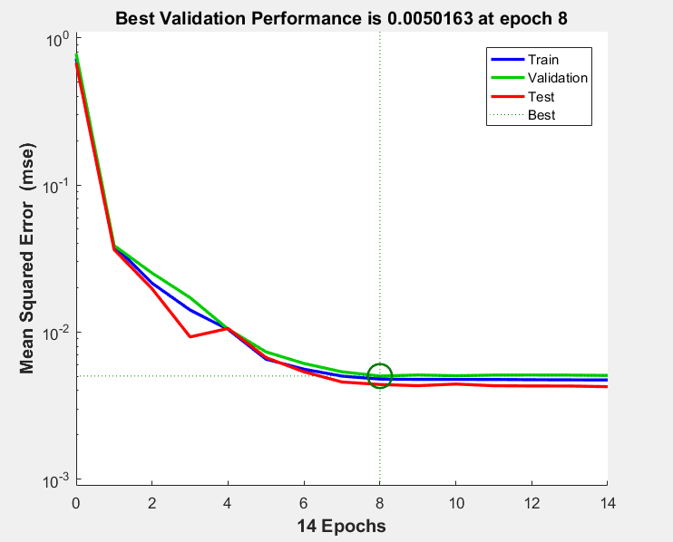
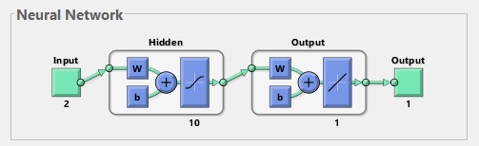
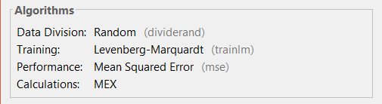
Neural network
Rete neurale
Algoritmo di training DLS
Plot di performance della rete neurale (MSE)

Slide 20
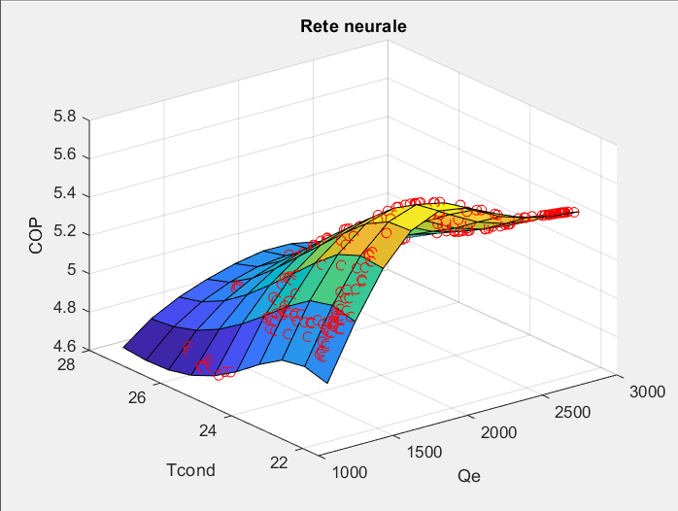
Rete neurale con 5 neuroni
INDICE | VALORI
SSE | 1.1859
RMSE | 0.0718

Slide 21
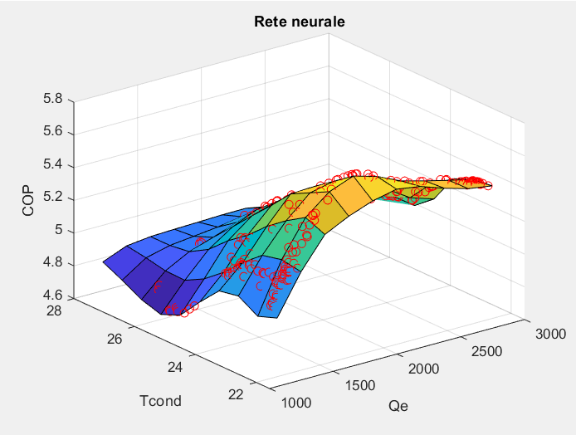
RETE NEURALE CON 10 NEURONI
INDICE | VALORI
SSE | 1.2035
RMSE | 0.0723

